Slide 1
Analyse des ventes
Présentation des résultats d'analyse des ventes basée sur les données de ventes.

Slide 2
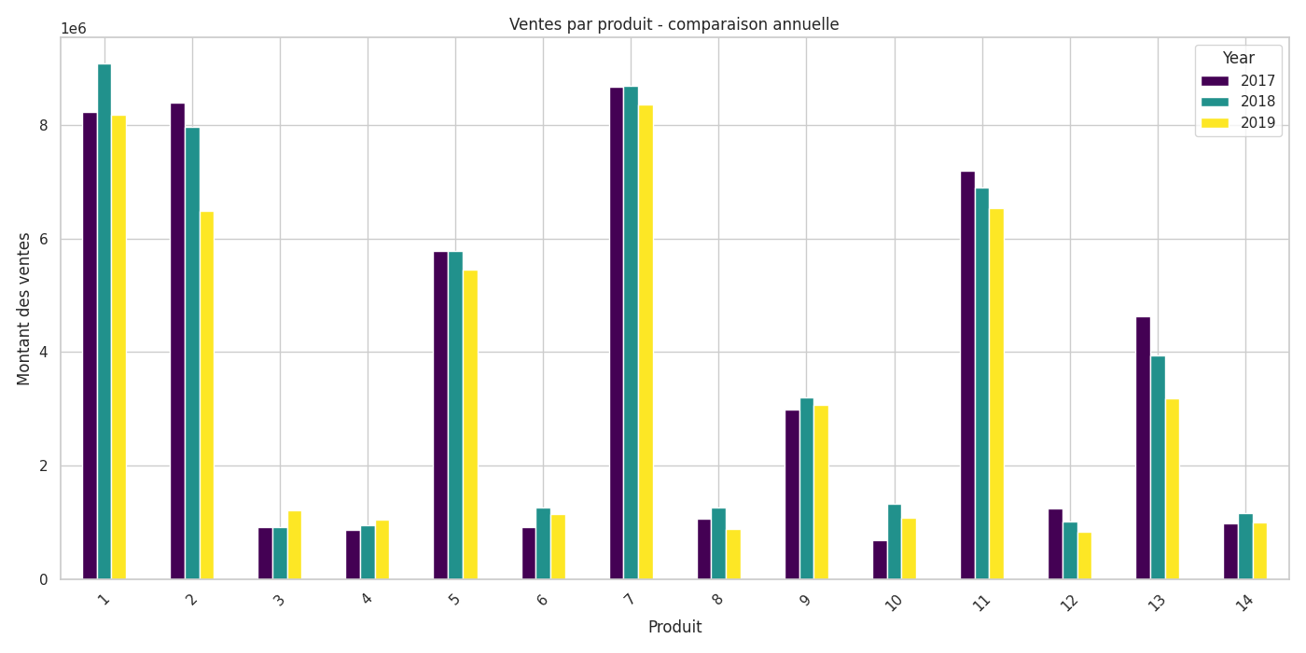
Ventes par produit - comparaison annuelle

Slide 3
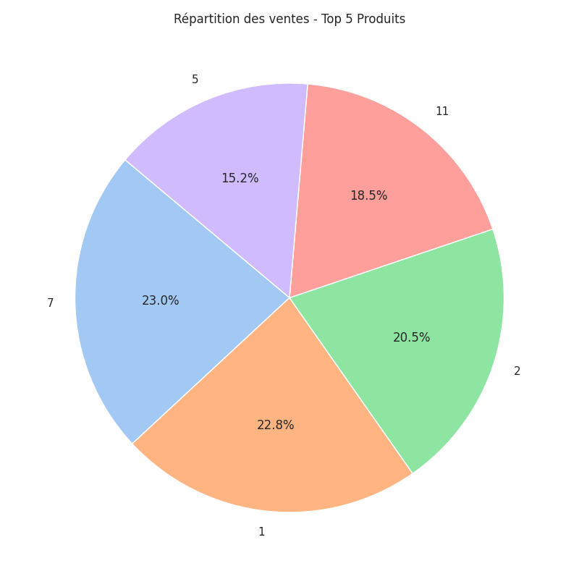
Répartition des ventes - Top 5 Produits

Slide 4
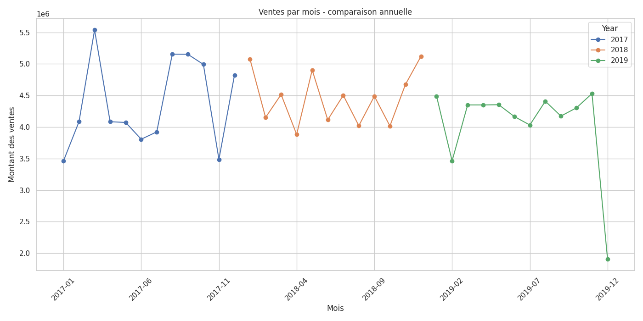
Ventes par mois - comparaison annuelle

Slide 5
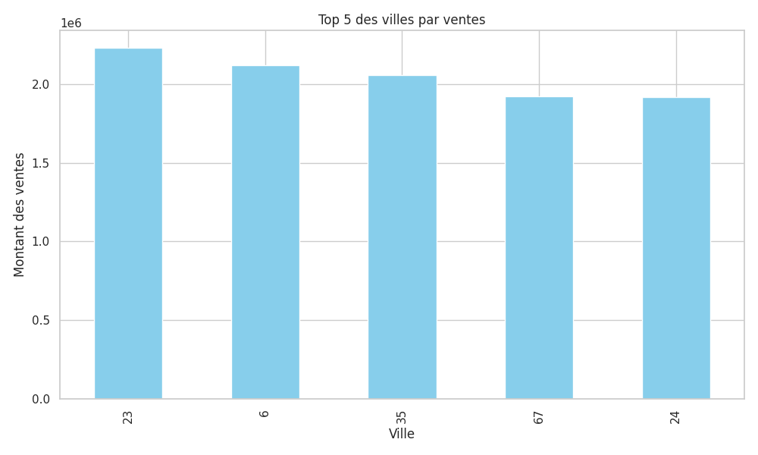
Top 5 des villes par ventes

Slide 6
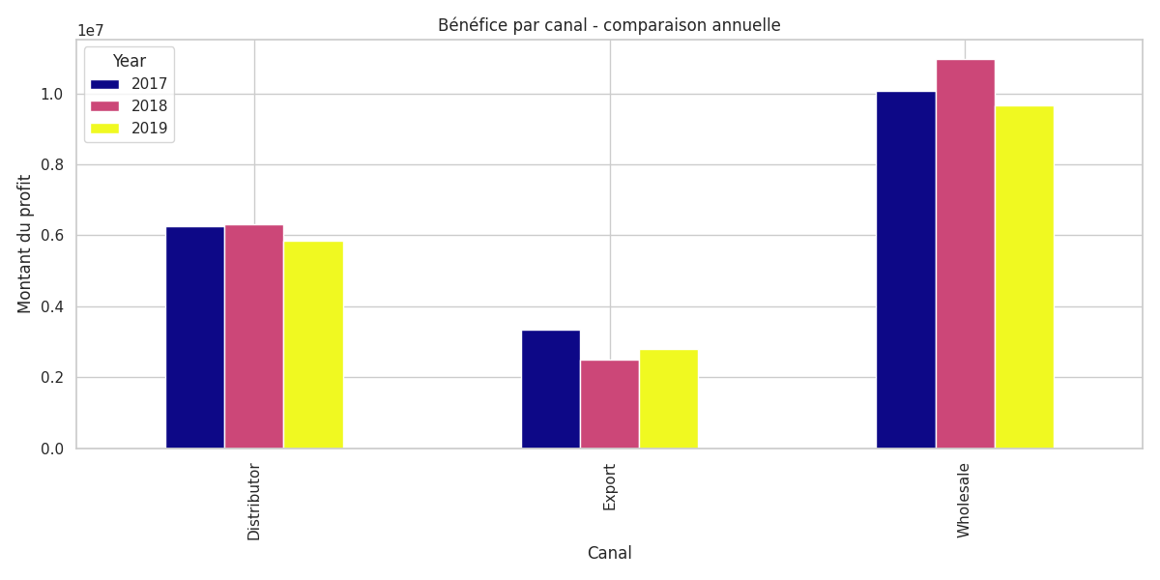
Bénéfice par canal - comparaison annuelle

Slide 7
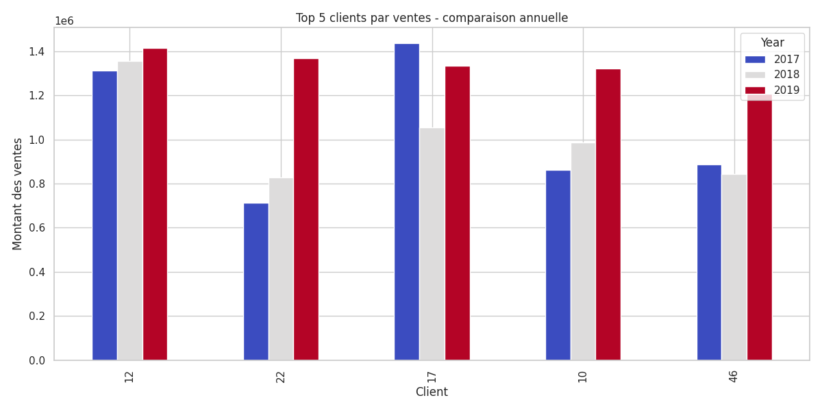
Top 5 clients par ventes - comparaison annuelle

Slide 8
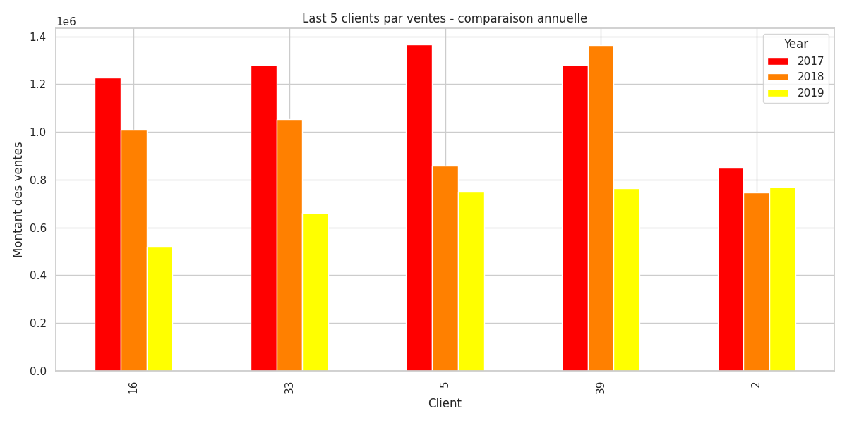
Last 5 clients par ventes - comparaison annuelle

Slide 9
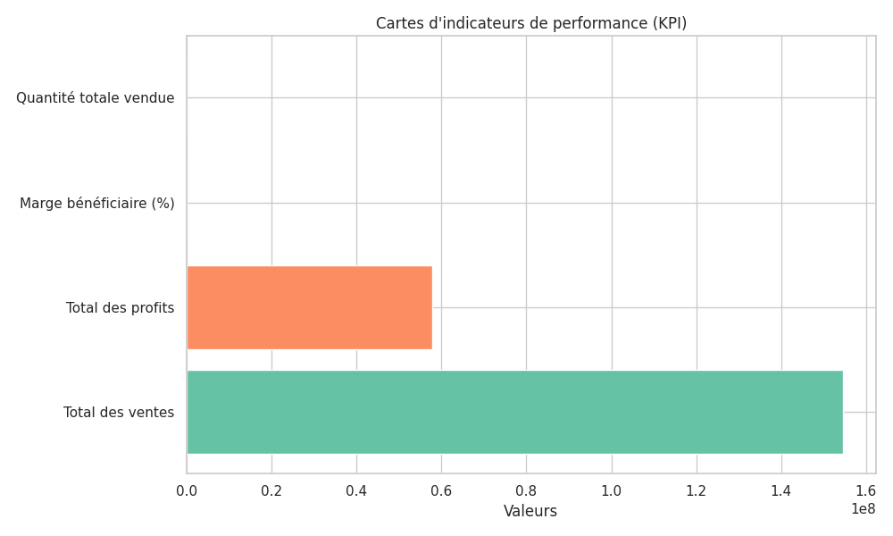
Cartes d'indicateurs de performance (KPI)

Slide 10
Conclusion
Ce projet d'analyse des ventes a permis d'extraire des informations précieuses à partir des
données brutes, en offrant des perspectives sur les performances de l'entreprise à travers
différentes dimensions. Grâce à l'analyse des ventes par produit, par mois, et par canal de
distribution, nous avons pu identifier les produits les plus performants, les tendances
saisonnières des ventes, ainsi que les régions géographiques et les clients les plus
rentables. L'ajout des indicateurs de performance clés (KPI) a également mis en lumière
la rentabilité globale, la marge bénéficiaire, et l'évolution des volumes de ventes au fil
du temps. Les résultats obtenus offrent une base solide pour prendre des décisions
éclairées visant à optimiser les stratégies de vente, améliorer la gestion des stocks, et
maximiser les profits futurs. Cette analyse peut servir de point de départ pour des actions
ciblées en matière de marketing, de développement produit, et de relations clients.

